Slide 1
Поняття систем керування базами даних, їх призначення

Slide 2
Поняття про системи управління базами даних
Розділ 3 § 3.1
Для роботи з комп'ютерними базами даних використовують спеціальні програми — системи управління базами даних (СУБД).
Використовуючи їх, користувачі:
створюють бази даних
виконують пошук
оновлення даних тощо.
Системи управління базами даних — це прикладні комп'ютерні програми, призначені для створення, збереження та використання баз даних.

Slide 3
Для тих, хто хоче знати більше
Розділ 3 § 3.1
Залежно від розміщення баз даних і компонентів, які забезпечують їхнє опрацювання, СУБД поділяють на:
локальні
розподілені
Локальні СУБД забезпечують зберігання й опрацювання даних на локальному комп'ютері
В розподілених — дані можуть зберігатися та опрацьовуватися на різних комп'ютерах у локальній або глобальній мережі.

Slide 4
Для тих, хто хоче знати більше
Розділ 3 § 3.1
Залежно від способу доступу до бази даних СУБД розподіляють на:
файл-серверні
клієнт-серверні
інтегровані (вбудовані)
У файл-серверних СУБД файли з даними розміщуються на сервері, а на кожному клієнтському комп'ютері встановлено повну версію СУБД. Доступ з клієнтського комп'ютера до даних на файл-сервері здійснюється з використанням мережі.

Slide 5
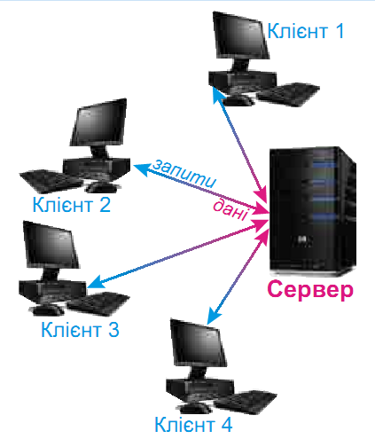
Для тих, хто хоче знати більше
Розділ 3 § 3.1
Найбільш широко в останні роки розвивається клієнт-серверна технологія використання баз даних.
За цією технологією на сервері встановлюється серверна версія СУБД, на ньому ж, як правило, розміщена і база даних. На клієнтських комп'ютерах установлюються тільки невеликі за обсягом і функціональністю клієнтські версії СУБД.

Slide 6
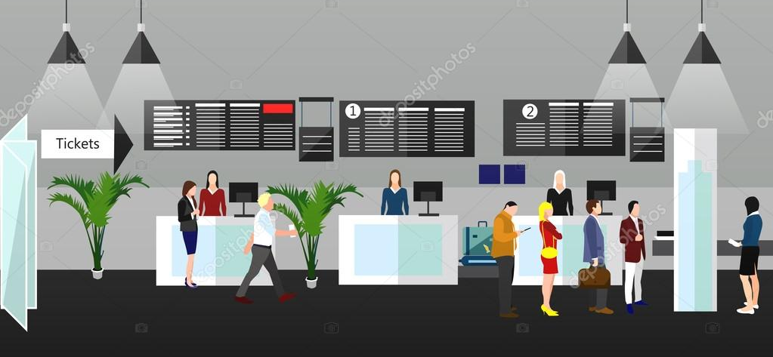
Для тих, хто хоче знати більше
Розділ 3 § 3.1
У завдання клієнтських версії СУБД входить формування запитів на опрацювання даних і виведення результату опрацювання, надісланого із сервера. Усі операції над даними здійснюються на сервері. За клієнт-серверною технологією організовано роботу:
залізничних кас продажу квитків
банкоматів тощо.

Slide 7
Для тих, хто хоче знати більше
Розділ 3 § 3.1
Інтегровані (вбудовані) СУБД використовуються як складові інших програмних продуктів, наприклад:
електронних енциклопедій
електронних словників
пошукових систем тощо
Ці системи не потребують окремої інсталяції, можуть мати обмежений набір функцій з управління базою даних, наприклад не забезпечувати оновлення даних. Доступ до даних здійснюється з використанням засобів прикладної програми, у яку інтегровано СУБД.

Slide 8
Поняття про системи управління базами даних
Розділ 3 § 3.1
Схема основних класифікацій систем управління базами даних
Системи управління базами даних
За моделями даних
Ієрархічні
Мережеві
За розміщенням
Локальні
Розподілені
Реляційні
За способом доступу до БД
Файл-серверні
Клієнт-серверні
Об’єктно-реляційні
Інші
Інтегровані

Slide 9
Система управління базами даних Microsoft Office Access
Розділ 3 § 3.1
Система управління базами даних Access (далі Access) — це реляційна СУБД Access (англ. Access — доступ, вибірка даних), належить також до файл-серверних СУБД і передбачає роботу порівняно з невеликими за обсягом базами даних для особистого користування та для невеликих організацій.

Slide 10
Система управління базами даних Microsoft Office Access
Розділ 3 § 3.1
Основними об'єктами в базах даних Access є:
таблиці
форми
запити
звіти
Їх призначення розглянемо у процесі ознайомлення з різними базами даних.

Slide 11
Система управління базами даних Microsoft Office Access
Розділ 3 § 3.1
Для збереження баз даних Access використовує:
основний формат файлів ACCDB (англ. Access DataBase — база даних Access)
забезпечуючи роботу і з форматами файлів попередніх версій програми, наприклад MDB (англ. Microsoft DataBase — база даних Microsoft)
ACCDB
MDB

Slide 12
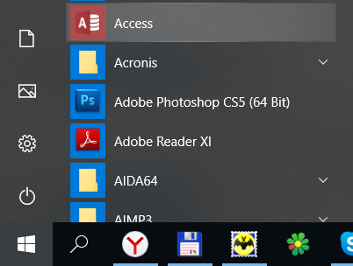
Система управління базами даних Microsoft Office Access
Розділ 3 § 3.1
Access можна запустити на виконання кількома способами. Наприклад,
виконати Пуск ⇒ Access
двічі клацнути на значку вже існуючого файла бази даних формату СУБД Access

Slide 13
Система управління базами даних Microsoft Office Access
Розділ 3 § 3.1
У першому випадку після запуску програми Access на екрані відкривається початкове вікно програми.
Для створення нової локальної версії бази даних потрібно:
Вибрати кнопку Пуста база даних.

Slide 14
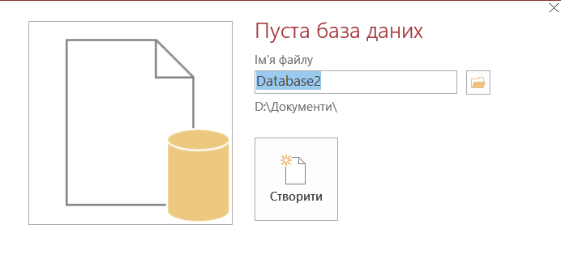
Система управління базами даних Microsoft Office Access
Розділ 3 § 3.1
(Продовження…) Створення нової локальної версії бази даних:
Увести ім'я файла майбутньої бази даних у поле Ім'я файлу (наприклад, Мій проект).
Вибрати за потреби нове місце збереження файла (кнопка Знайти розташування для бази даних).
Вибрати кнопку Створити.

Slide 15
Система управління базами даних Microsoft Office Access
Розділ 3 § 3.1
Для створення бази даних на основі шаблону бази даних слід:
Запустити програму Access.
Вибрати шаблон або групу шаблоні.

Slide 16
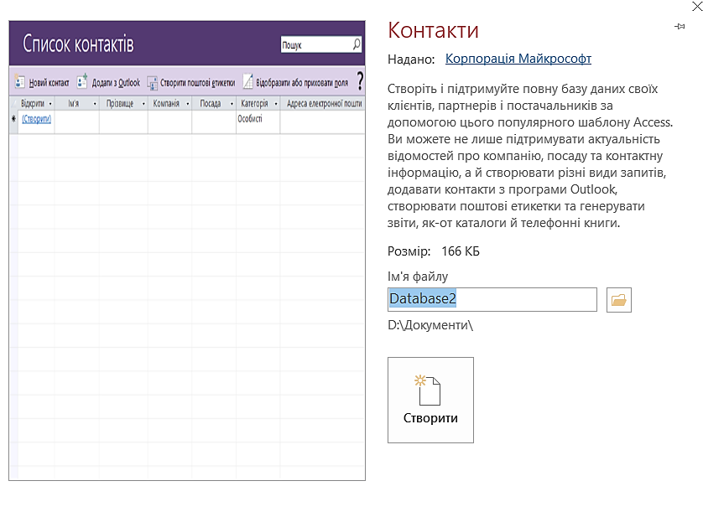
Система управління базами даних Microsoft Office Access
Розділ 3 § 3.1
(Продовження…) створення бази даних на основі шаблону бази даних:
Вибрати у вікні, що відкрилося, потрібний шаблон (групу шаблонів, а потім потрібний шаблон), наприклад Контакти).

Slide 17
Система управління базами даних Microsoft Office Access
Розділ 3 § 3.1
(Продовження…) створення бази даних на основі шаблону бази даних:
Увести ім'я файла майбутньої бази даних (наприклад, Мій клас) у поле Ім'я файла.
Вибрати за потреби нове місце збереження файла (кнопка Знайти розташування для бази даних)
Вибрати кнопку Створити.

Slide 18
Система управління базами даних Microsoft Office Access
Розділ 3 § 3.1
Програма створить нову базу даних із вказаним іменем і обумовленою шаблоном структурою.
Після відкриття створеної бази даних під Стрічкою, як правило, з'являється рядок з попередженням системи безпеки про те, що певний вміст бази даних вимкнуто. Для ввімкнення повного вмісту бази даних потрібно вибрати кнопку Увімкнути вміст.

Slide 19
Робота в СУБД Access
Розділ 3 § 3.1
На прикладі бази даних, створеної на основі шаблону Контакти, ознайомимося з інтерфейсом Access та окремими операціями над об'єктами бази даних.
Після створення нової бази даних на основі зазначеного шаблону на екран виводиться форма Список контактів для введення даних про осіб, з якими ви плануєте підтримувати ділові чи дружні стосунки.

Slide 20
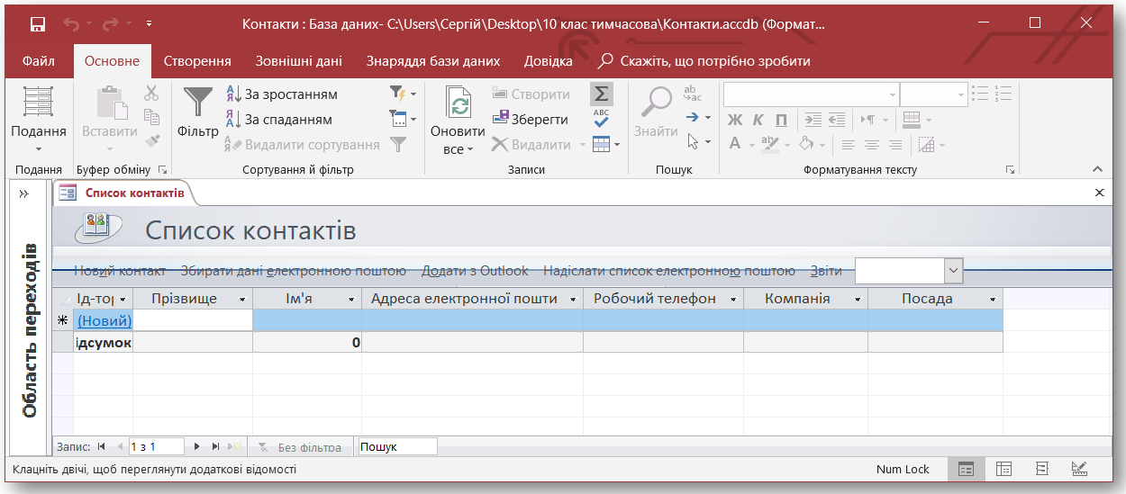
Вікно СУБД з формою бази даних, створеної на основі шаблону Контакти
Розділ 3 § 3.1
Кнопка Подання для вибору виду подання
Кнопка відкриття/закриття Області переходів
Кнопка закриття поточної вкладки
Вкладка відкритого об’єкта
Імена (підписи полів)
Заголовок форми
Поля для введення даних
Область переходів

Slide 21
Робота в СУБД Access
Розділ 3 § 3.1
Щоб переглянути список інших об'єктів бази даних, потрібно відкрити Область переходів, вибравши відповідну кнопку.

Slide 22
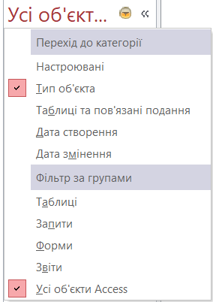
Робота в СУБД Access
Розділ 3 § 3.1
Вигляд списку користувач може змінити. Для цього потрібно вибрати кнопку справа від заголовка області.
Відкриється список, що складається з двох частин. У верхній частині можна вибрати одну з категорій, у які будуть групуватися об'єкти, а у нижній — фільтр, за яким у цій категорії будуть відбиратися об'єкти: Усі об'єкти Access, Таблиці, Форми, Запити чи Звіти.

Slide 23
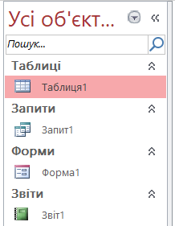
Робота в СУБД Access
Розділ 3 § 3.1
За вибору категорії відображення Тип об'єкта в Області переходів з'явиться список об'єктів бази даних, згрупований за типами: Таблиці, Форми, Запити, Звіти.
Кожний з об'єктів має умовне позначення у вигляді значка:

Slide 24
Робота в СУБД Access
Розділ 3 § 3.1
Для відкриття потрібного об'єкта слід двічі клацнути на його імені в Області переходів. Уміст даного об'єкта буде виведено на екран, його вкладка з'явиться в центральній частині вікна програми. Такі дії відбудуться для всіх названих об'єктів, крім деяких форм, які відкриваються в окремому вікні.
Для закриття поточного об'єкта потрібно вибрати кнопку Закриття поточної вкладки.

Slide 25
Робота в СУБД Access
Розділ 3 § 3.1
Для закриття поточної бази даних слід виконати Файл ⇒ Закрити.

Slide 26
Робота в СУБД Access
Розділ 3 § 3.1
Для закриття Access треба вибрати кнопку закриття програми в Рядку заголовка.
Якщо не передбачено змінення формату файла бази даних або місця його збереження, то додатково зберігати файл БД перед закриттям не потрібно — дані в базі даних зберігаються автоматично після завершення їхнього введення.

